Slide 1
Анализ образовательных сайтов
Выполнила студентка ИПОСТ
2 курса педагогического образования и иностранного языка
23 группы
Махно Надежда

Slide 2
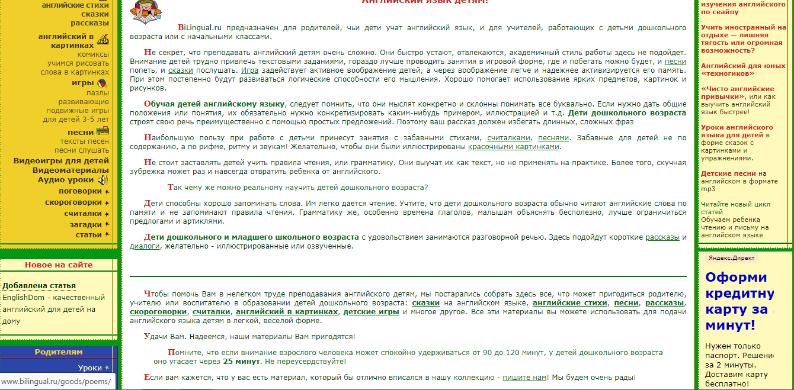
http://www.bilingual.ru

Slide 3
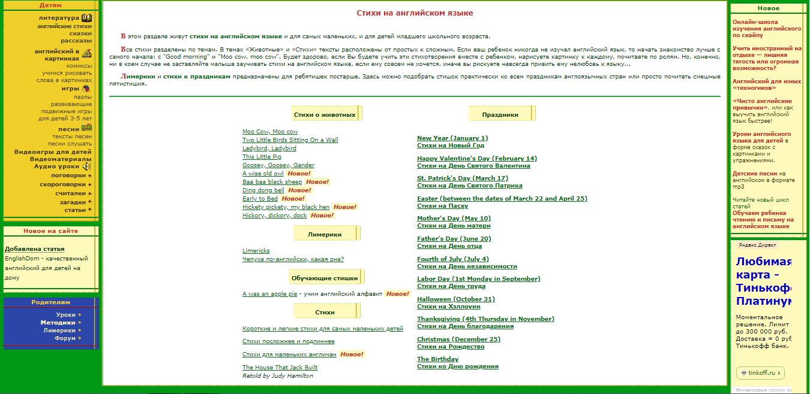
Стихи на английском языке

Slide 4
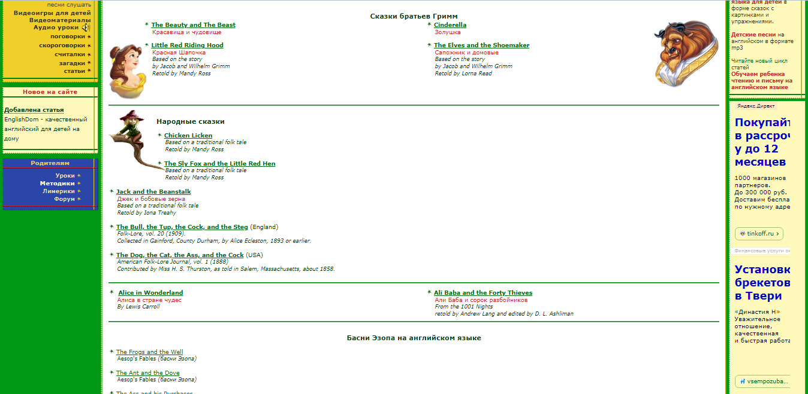
Сказки

Slide 5
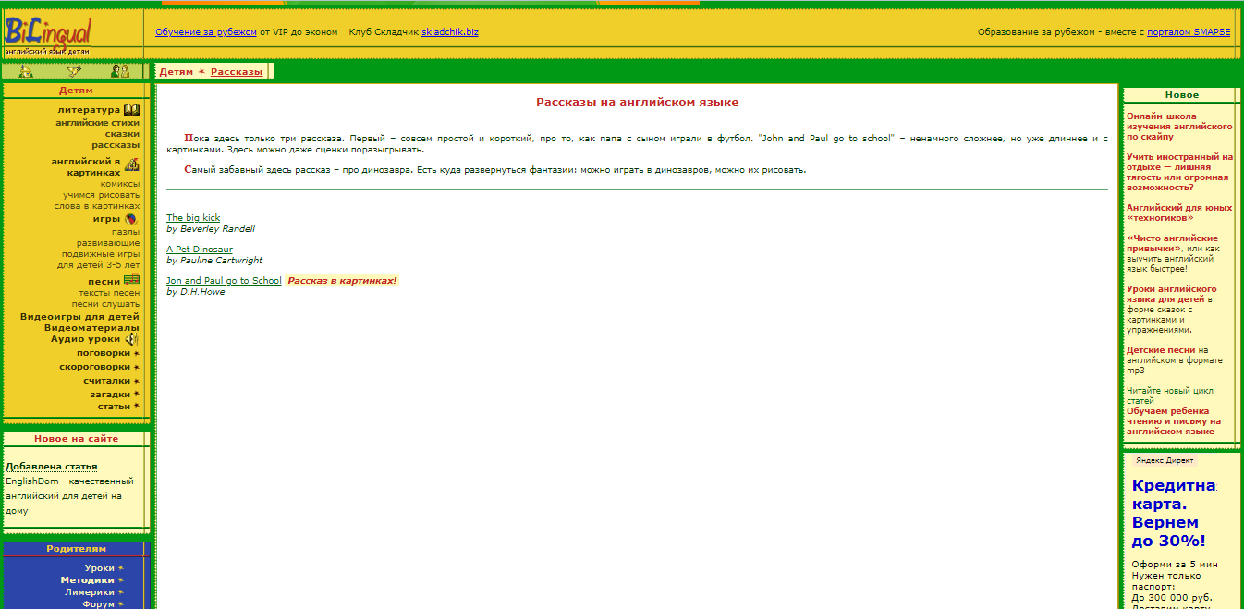
Рассказы

Slide 6
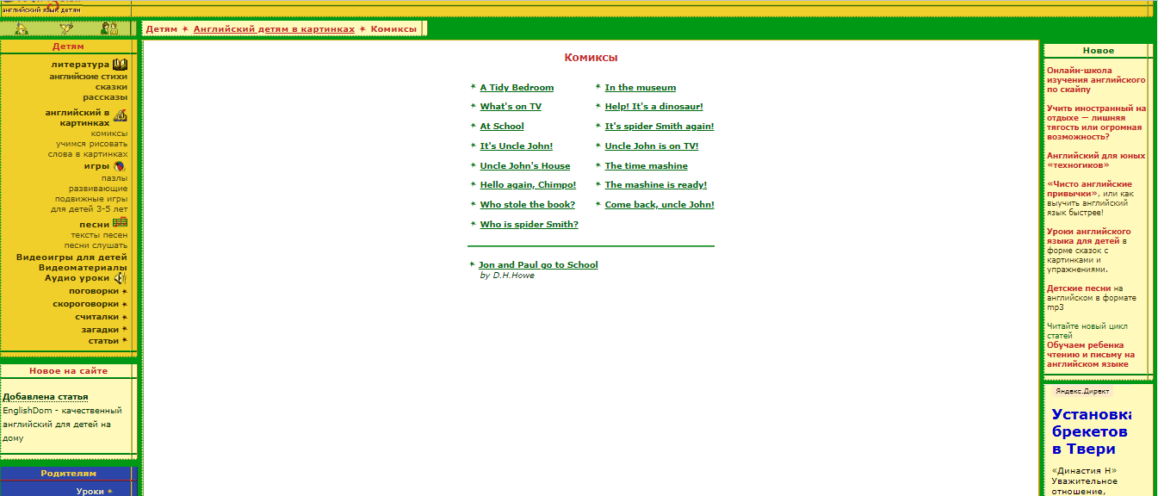
Английский в картинках

Slide 7
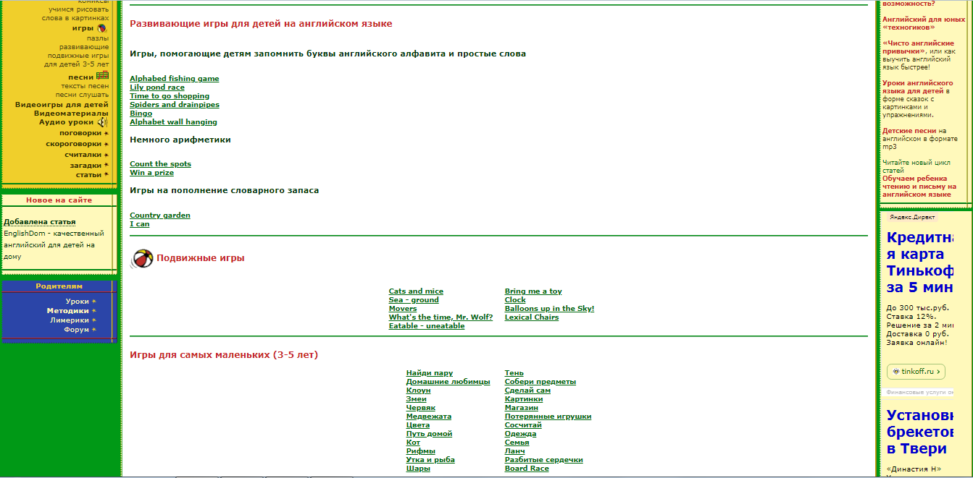
Игры для детей

Slide 8
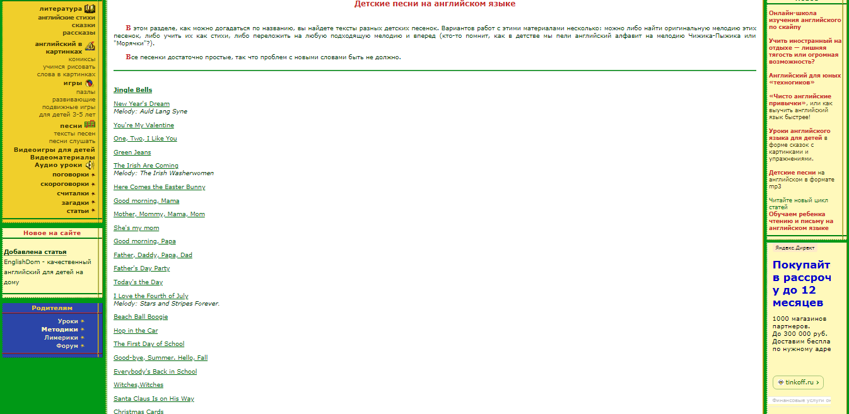
Песни на английском

Slide 9
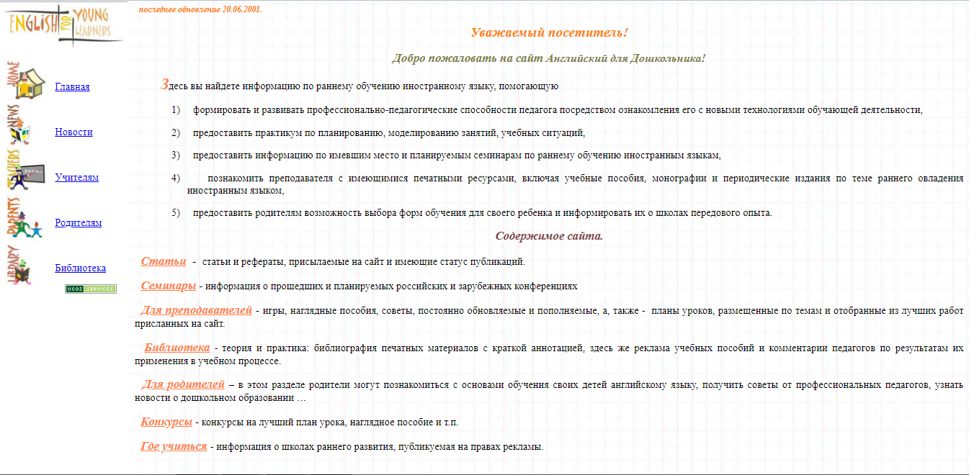
http://kinder-english.narod.ru

Slide 10
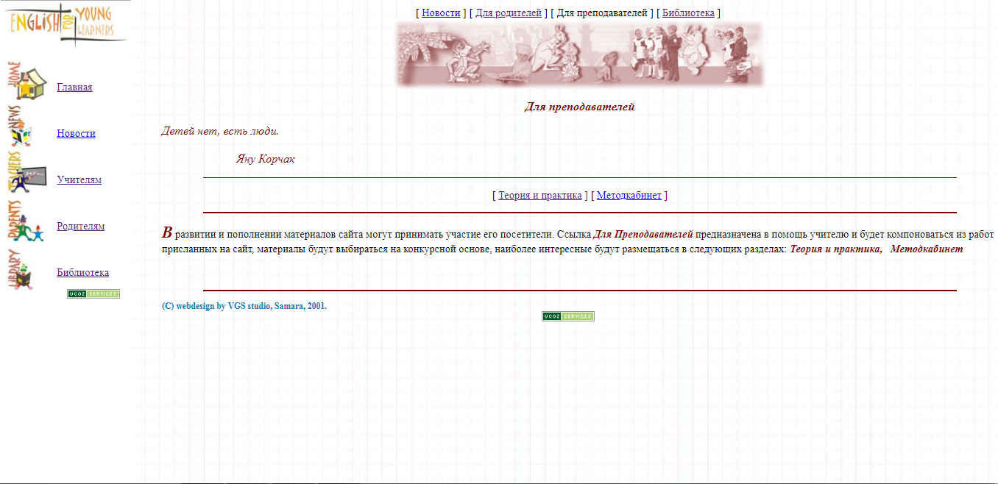
Для преподавателей

Slide 11
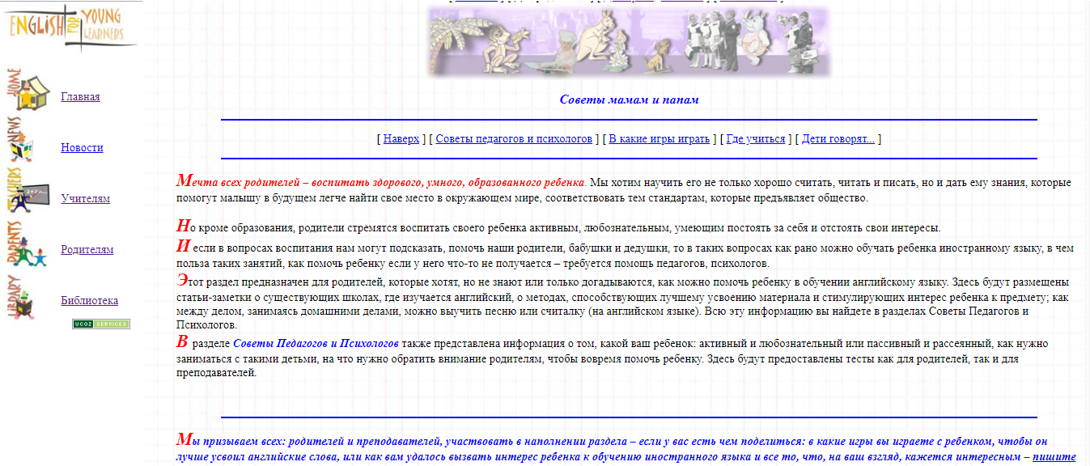
Для родителей

Slide 12
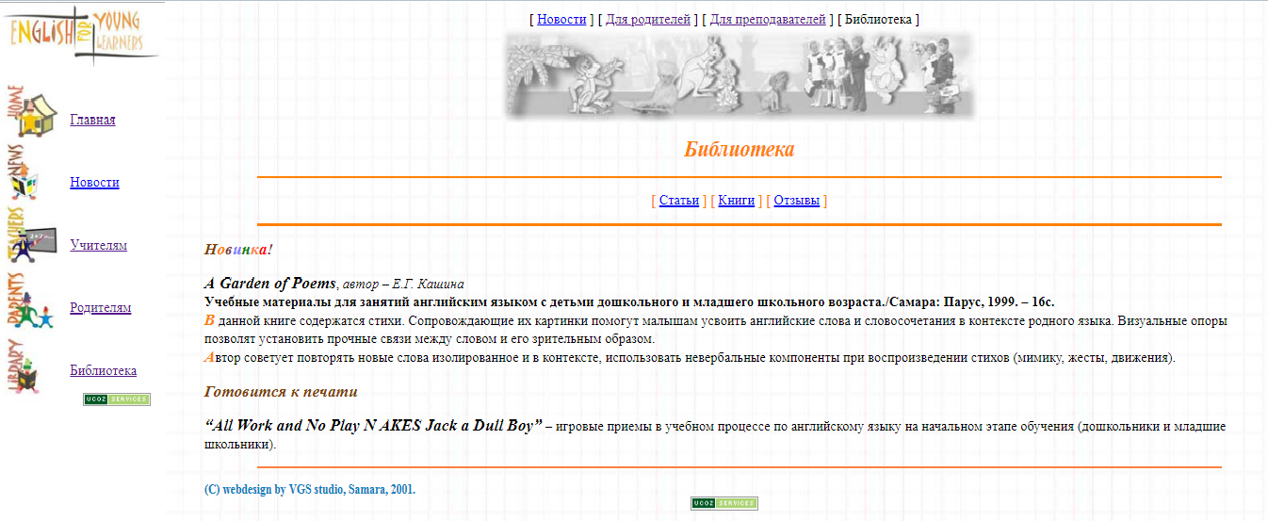
Библиотека

Slide 13
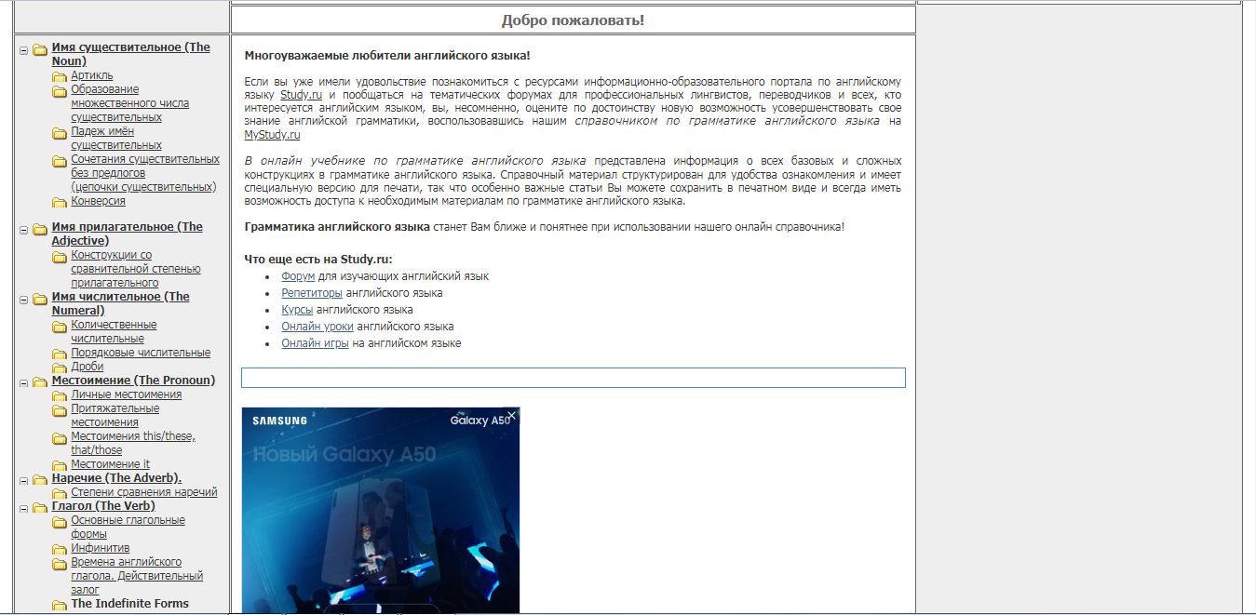
http://www.mystudy.ru

Slide 14
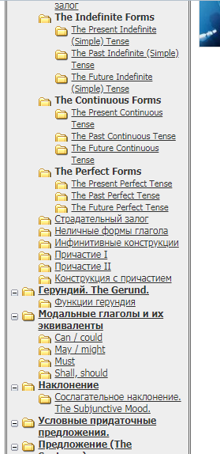

Slide 15
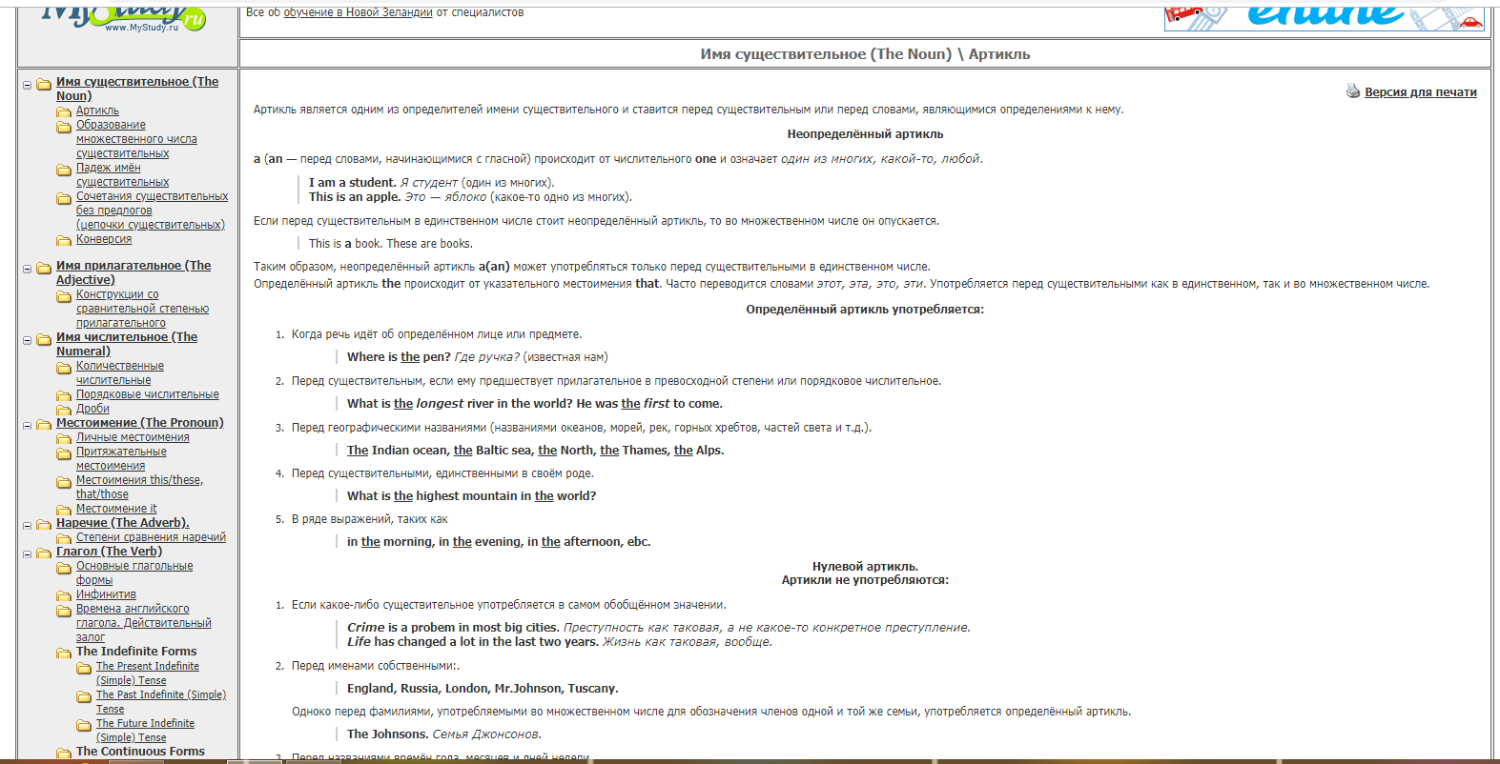
На сайте размещены правила и определения понятий для изучающих английский язык

Slide 16
Спасибо за внимание!

